Slide 1
PROJET C - GBF
ABBAS – HYVON – NEEL - POLLIEND

Slide 2
PLAN
INTRODUCTION
GESTION DE PROJET
CAHIER DES CHARGES
REALISATIONS
TESTS ET VALIDATION
CONCLUSION
2

Slide 3
INTRODUCTION
OBJECTIFS TECHNIQUES :
Création d’un GBF
Développement d’une IHM
Génération de signaux simples (sinus, cosinus, carré, triangle)
Export au format WAVE
OBJECTIFS PEDAGOGIQUES :
Mises en œuvres des compétences acquises dans le module IF2
Analyser un cahier des charges et le traduire en UML
Gestion de projet et travail de groupe à distance ➔ outils collaboratifs
3

Slide 4
CAHIER DES CHARGES
PARAMÈTRES DES SIGNAUX :
Type de signal : sinus, cosinus, carré, triangle
Fréquence : de 20 à 22050 Hz
Amplitude : pourcentage de pleine échelle (en fonction de la résolution)
Offset : pourcentage de pleine échelle (en fonction de la résolution)
Rapport cyclique : de 0 à 100% (disponible uniquement pour le carré)
Résolution : 8, 12, 16 ou 24 bits
Fréquence d’échantillonnage : 44.1 , 98.2 ou 192 kHz
PARAMÈTRES DE L’EXPORT :
Destination d’enregistrement
Nom du fichier
Durée : en seconde
4

Slide 5
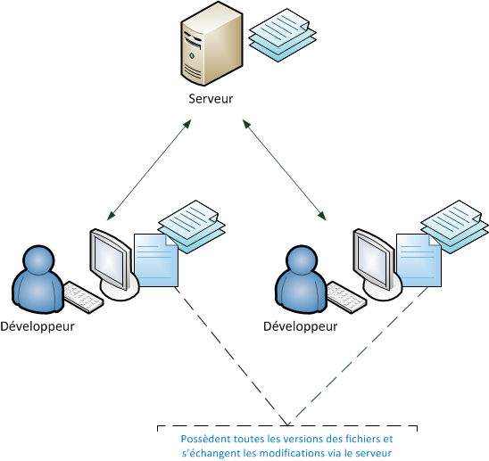
GESTION DE PROJET
DECOUPAGE ET REPARTITION :
IHM
Génération des signaux
Export Wave
PARTAGE DU PROJET SUR SERVEUR:
Accessible par Git-Hub
Suivi des modifications (push/pull)
Développement parallèle des modules
Dernières modifications disponibles sur le serveur
5

Slide 6
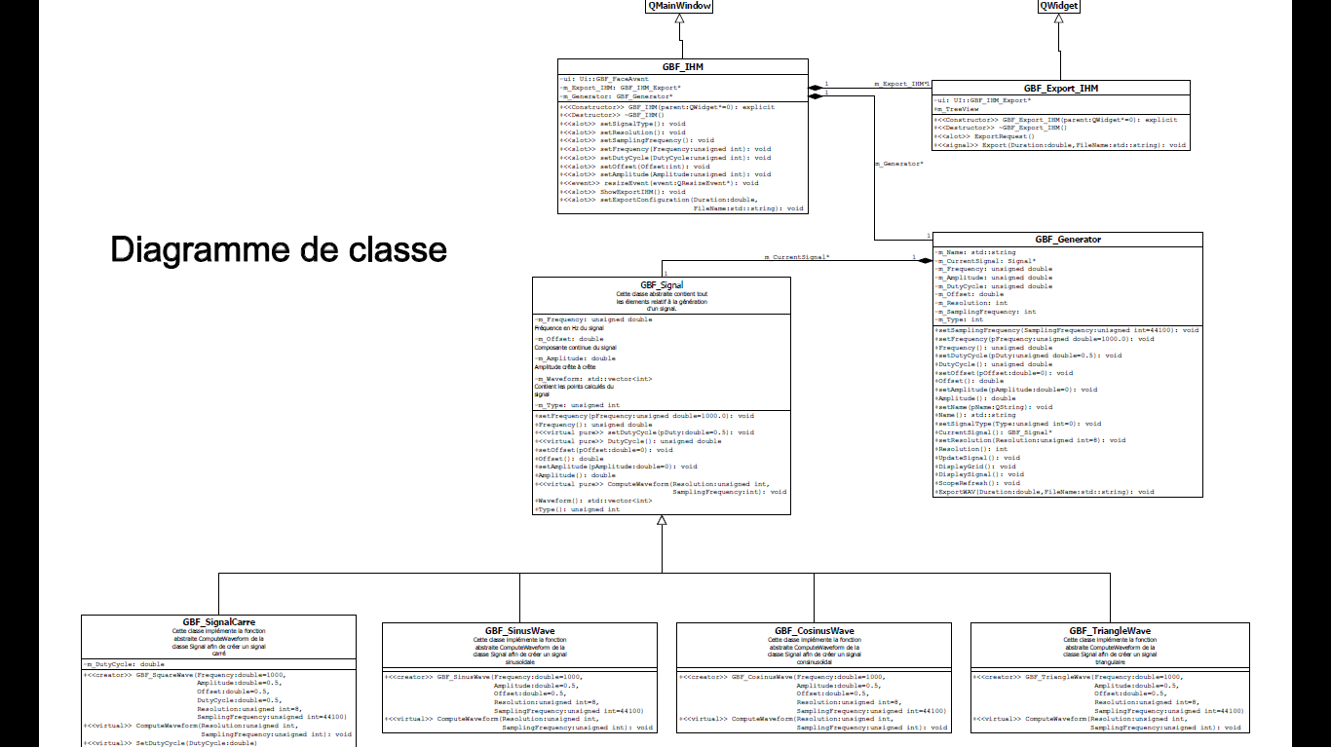
UML
6

Slide 7
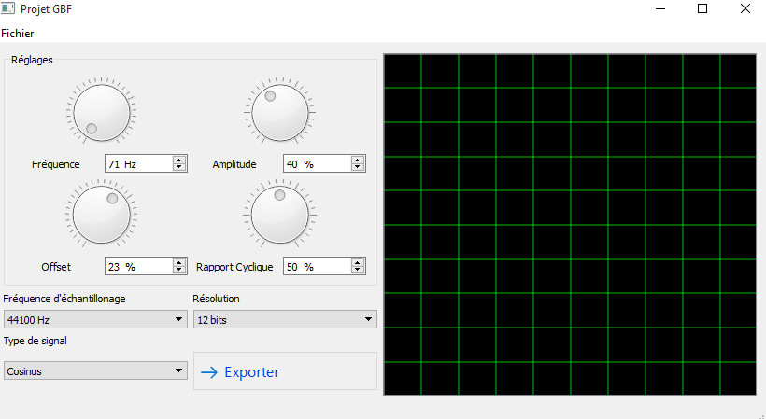
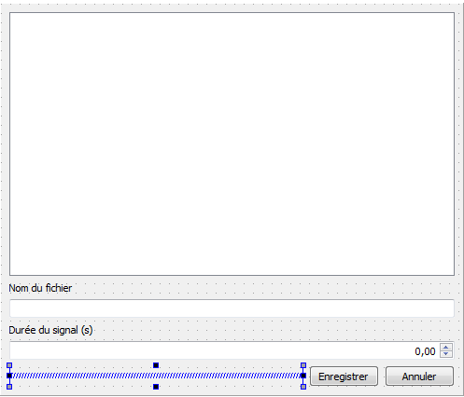
IHM
Réglages du signal : fréquence, amplitude, offset, rapport cyclique
Fenêtre de visualisation dynamique
Export
Type de signal
Données du fichier Wave :
Nom et durée
7

Slide 8
SIGNAUX
8

Slide 9
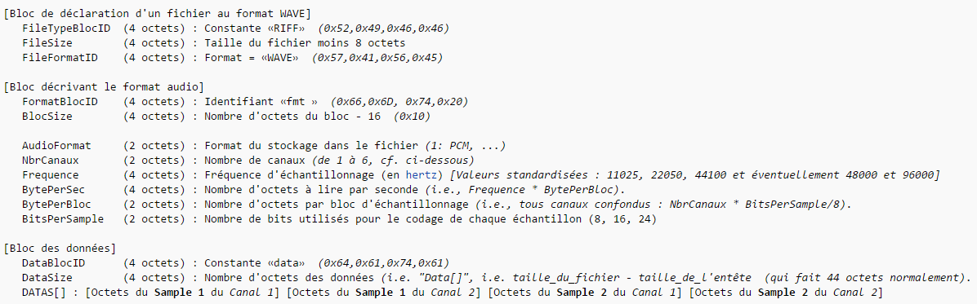
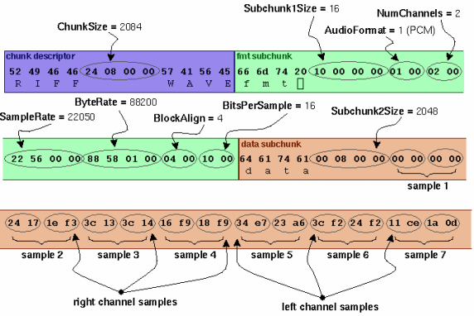
EXPORT WAVE
9

Slide 10
TESTS ET VALIDATION
10

Slide 11
CONCLUSION
Application fonctionnelle
Respecte le cahier des charges
Librairie dynamique pas dévellopée
Mise en œuvre des outils théoriques (modélisation UML, héritage de classe, polymorphisme)
Forte utilisation de l’outil Git-Hub
Travail de groupe important
11

